Slide 1
HTML5 입력 양식 태그
4

Slide 2
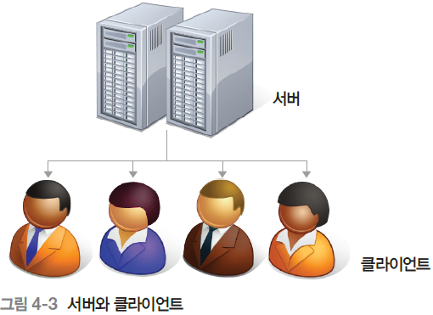
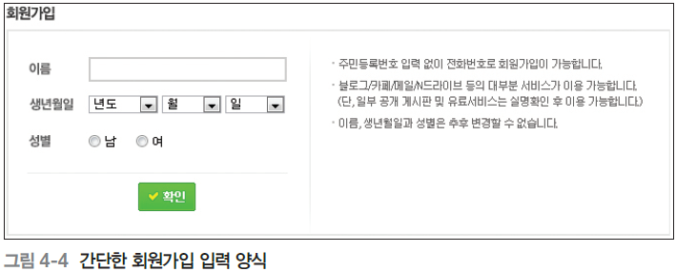
입력 양식 태그
입력 양식 개요
입력 양식 : 사용자에게 정보를 입력받는 공간

Slide 3
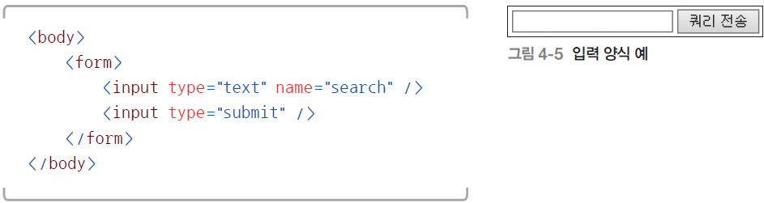
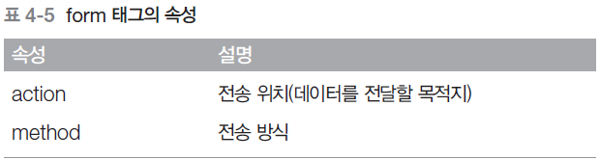
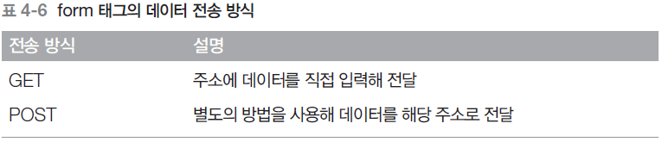
입력 양식 태그
입력 양식 예

Slide 4
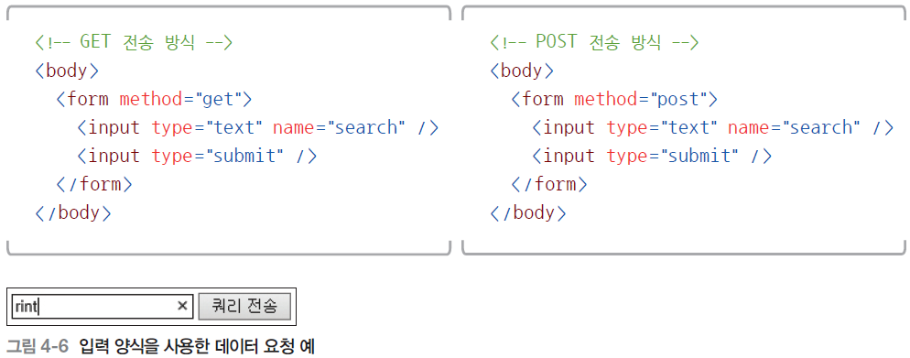
입력 양식 태그
입력 양식을 사용한 데이터 요청 예

Slide 5
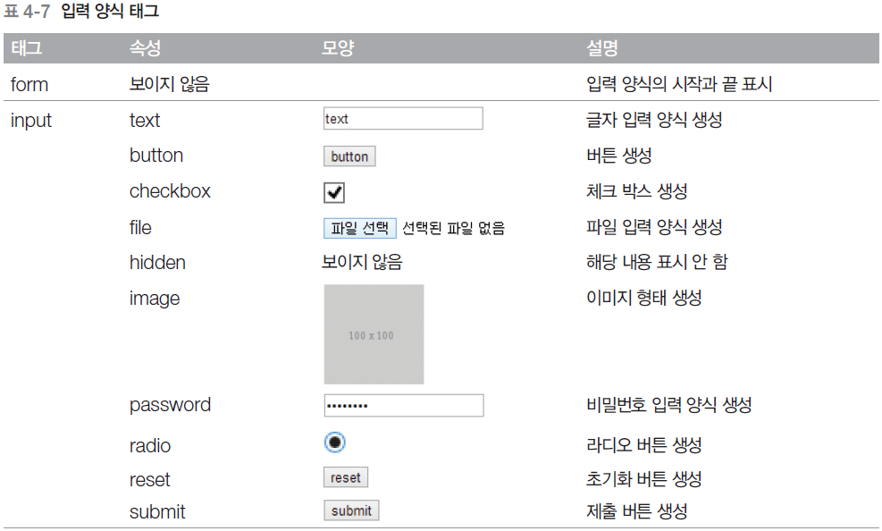
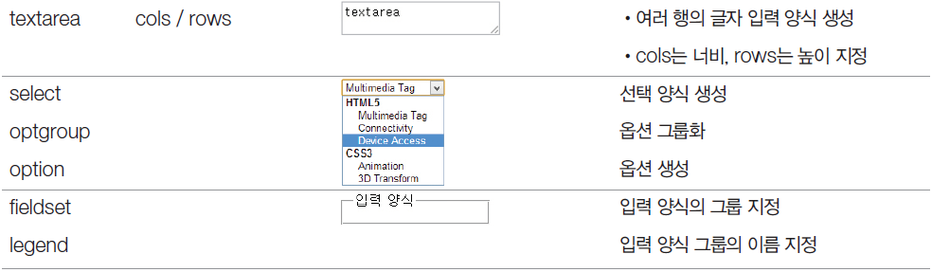
입력 양식 태그
입력 양식 태그

Slide 6
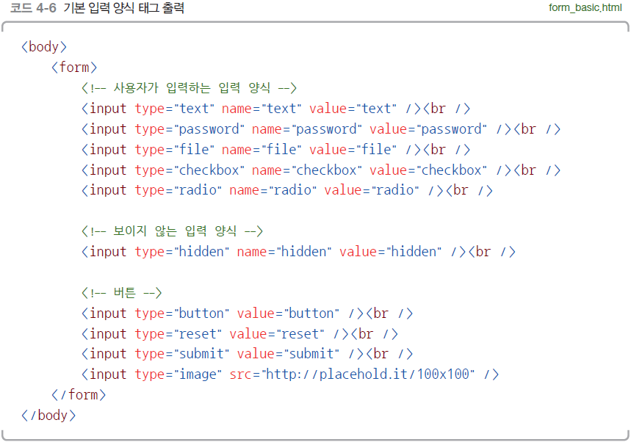
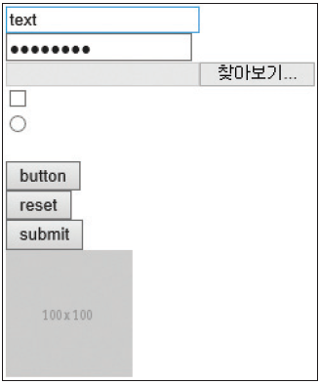
입력 양식 태그
[예제 4-4] 기본 입력 양식 태그

Slide 7
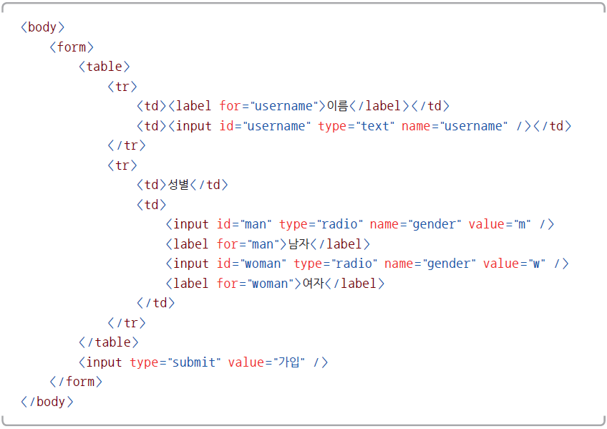
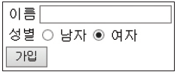
입력 양식 태그
[예제 4-5] 간단한 입력 양식 생성

Slide 8
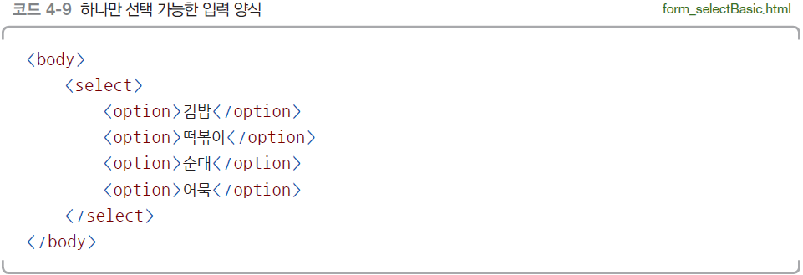
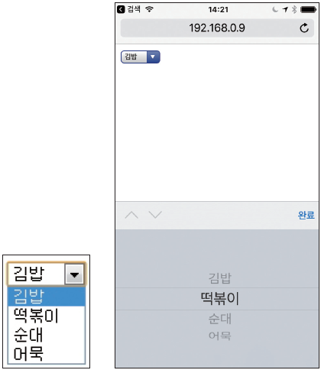
입력 양식 태그
[예제 4-6] select 태그
1. 한 항목만 선택하기

Slide 9
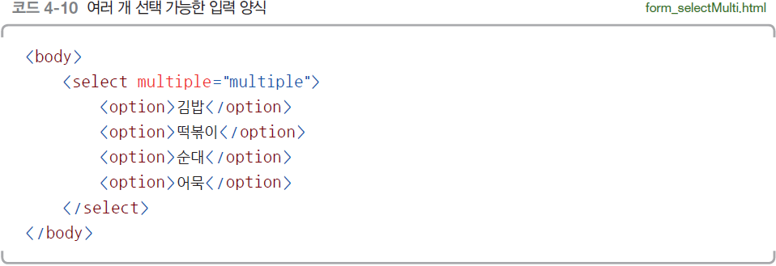
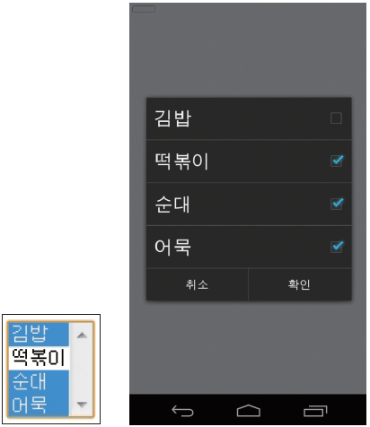
입력 양식 태그
2. 여러 항목 선택하기 : select 태그의 multiple 속성

Slide 10
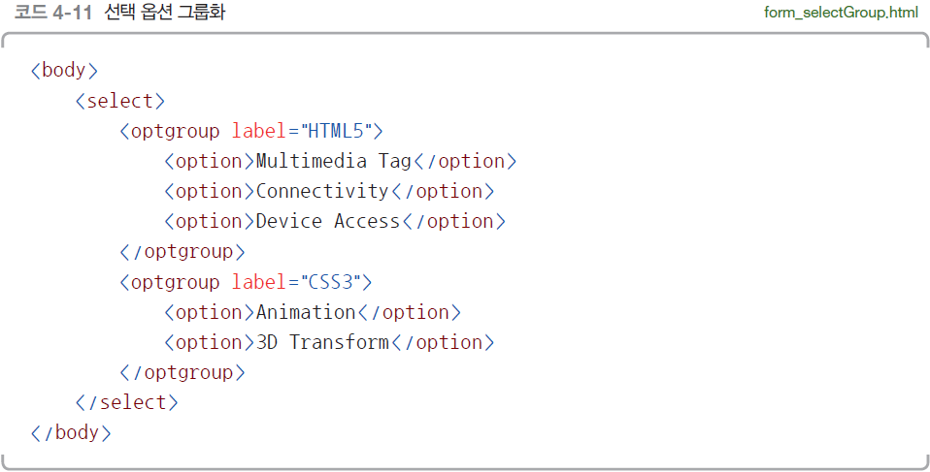
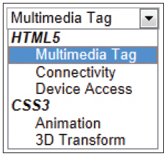
입력 양식 태그
3. 선택 옵션 묶기 : optgroup 태그

Slide 11
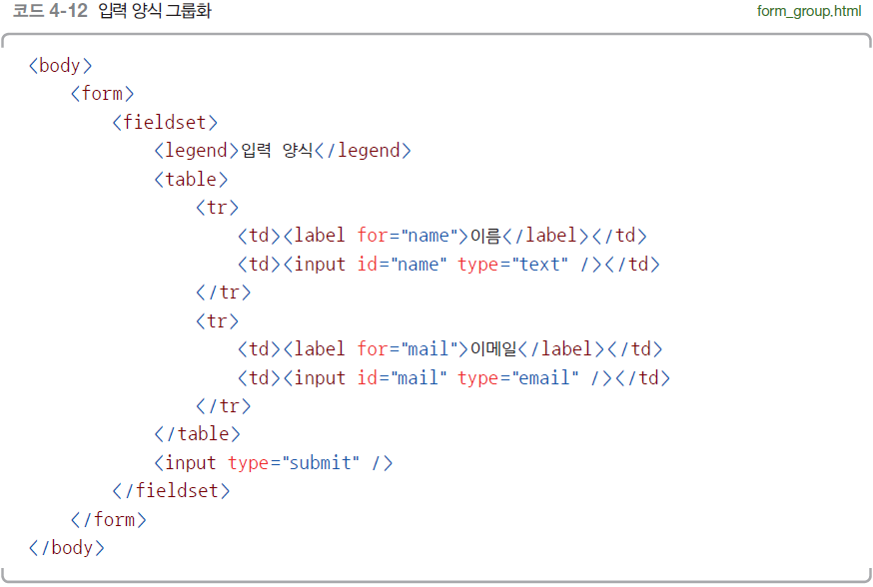
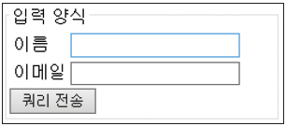
입력 양식 태그
[예제 4-7] 연관 있는 입력 양식 그룹으로 묶기 : fieldset과 legend 태그

